Slide 1

Projet DATAVIZ
ANALYSE DES VILLES LES PLUS ATTRACTIVES POUR UN INVESTISSEMENT IMMOBILIER EN FRANCE
Karim CHAMI
Mastere 2 AI & Data Science
08 Juin, 2026

Slide 2

PROBLÉMATIQUE
Quelles villes françaises offrent le meilleur potentiel pour un investissement immobilier locatif rentable et durable ?
OBJECTIFS
Identifier les villes avec le meilleur rendement locatif
Comparer les marchés immobiliers français
Aider les investisseurs à prendre des décisions fondées sur les données

Slide 3
BESOIN
Comparer les villes françaises afin d'identifier :
les villes les plus rentables ;
les villes présentant un bon équilibre entre prix d'achat et loyers ;
les marchés offrant un potentiel d'investissement durable.
INDICATEURS ETUDIEES
Prix moyen d'achat au m²
Loyer moyen au m²
Rendement locatif brut
Nombre de transactions immobilières

Slide 4
DATASET RETENU
Source de données
Préparation des données
Jeu de données final
Les jeux de données sont téléchargés depuis le site gouv.fr:
JDD1:
DVF (Demandes de Valeurs Foncières) : prix des transactions immobilières
Colonnes retenus après nettoyage:
ville : nom de la ville française.
departement : numéro du département.
prix_m2 : prix moyen au mètre carré (€/m²).
nb_transactions : nombre de transactions immobilières enregistrées.
JDD2:
Loyer: Données des loyers en France:
Colonnes retenus après nettoyage:
ville : nom de la ville française.
departement : numéro du département.
REG : code de la région.
loypredm2 : loyer prédit en euros par mètre carré (€/m²).
Suppression des transactions avec des prix aberrants.
Filtrage des villes ayant un nombre de transactions supérieur à 30.
Nettoyage des valeurs manquantes.
Conversion des variables au format numérique.
Fusion des jeux de données DVF et Loyers.
Calcul du loyer annuel pour un logement de 50 m² :
Loyer annuel = loypredm2 × 50 × 12
Calcul du prix estimé d'acquisition pour un logement de 50 m² :
Prix estimé = prix_m2 × 50
Calcul du rendement brut :
Rendement brut (%) = (Loyer annuel / Prix estimé) × 100.
Plus de 531000 transactions analysées
Couverture nationale

Slide 5
TECHNOLOGIES UTILISÉES
outils
Rôle de chaque outil
Langage
Python
Librairies
Pandas, NumPy, Matplotlib, Seaborn, SciPy
Visualisation
Tableau Public
Python: Préparation et analyse
Pandas: Manipulation des données
Seaborn / Matplotlib: EDA(Analyse Exploratoire des Données) et graphiques
Tableau: Dashboard interactif

Slide 6
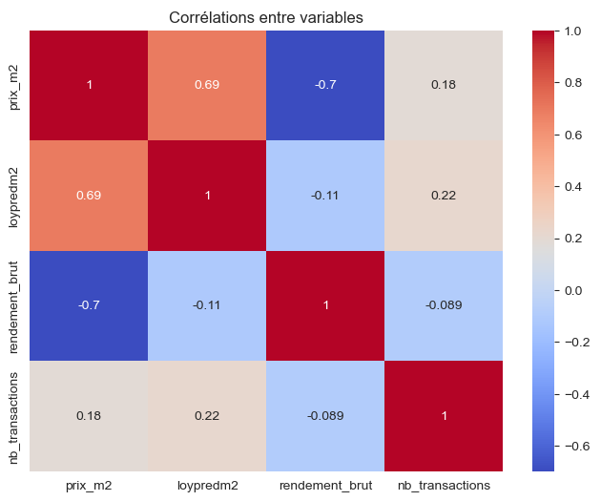
CORRÉLATION entre variables
Corrélation positive forte entre prix au m² et loyer (+0,69) : les logements plus chers se louent généralement plus cher.
Corrélation négative forte entre prix au m² et rendement brut (-0,70) : les zones les plus chères offrent souvent une rentabilité plus faible.
Faible lien entre loyer et rendement (-0,11) : un loyer élevé ne garantit pas un bon rendement.
Faible impact du nombre de transactions sur le prix, le loyer et le rendement.
Pour investir : privilégier les secteurs offrant le meilleur rapport loyer/prix d'achat plutôt que les zones les plus chères.

Slide 7
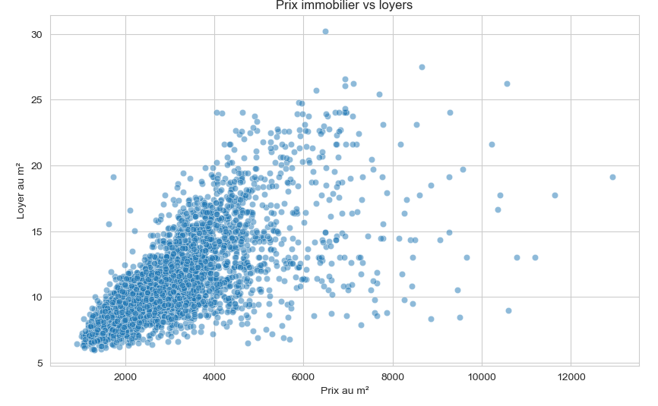
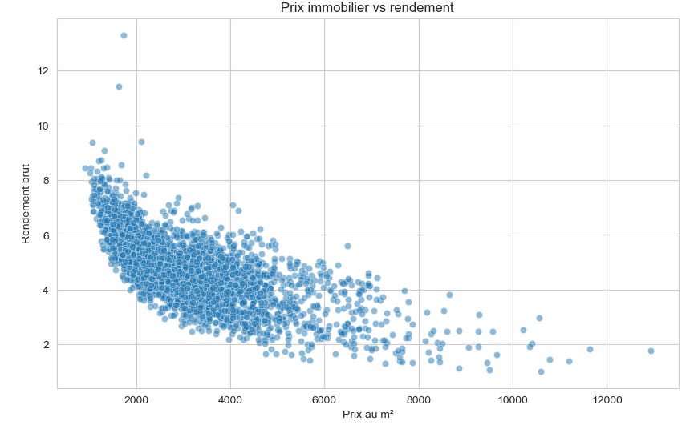
CORRÉLATION ENTRE VARIABLES
Prix immobilier vs loyers
Prix immobilier vs rendement
Corrélation positive nette ; les logements situés dans les zones les plus chères affichent généralement des loyers plus élevés.
Prix immobilier vs rendement : corrélation négative marquée ; lorsque le prix au m² augmente, le rendement brut tend à diminuer.
En investissement locatif, les zones les plus chères ne sont pas forcément les plus rentables : un prix d'achat modéré associé à un bon niveau de loyer offre souvent un meilleur rendement.

Slide 8
FORMULATION DES HYPOTHÈSES
Objectif
Identifier les facteurs influençant la rentabilité d'un investissement immobilier en France.
Hypothèse 1 – Test ANOVA
Question : Le rendement locatif varie-t-il selon les régions ?
H₀ : Les rendements moyens sont identiques entre les régions.
H₁ : Au moins une région présente un rendement différent.
Variables :
Rendement brut (%)
Région
Hypothèse 2 – Test du Chi²
Question : La région influence-t-elle la catégorie de rendement ?
H₀ : Région et rendement sont indépendants.
H₁ : Région et rendement sont dépendants.
Variables :
Région
Catégorie de rendement
Hypothèse 3 – Régression linéaire
Question : Le prix au m² influence-t-il le rendement locatif ?
H₀ : Pas de relation linéaire.
H₁ : Le rendement dépend du prix au m².
Variables :
X : Prix au m²
Y : Rendement brut

Slide 9
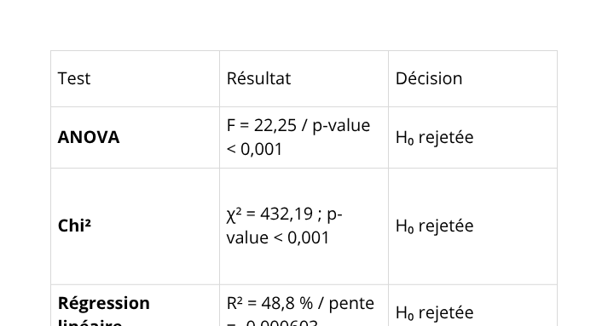
RÉSULTATS ET INTERPRÉTATION
Principaux enseignements
Le rendement locatif varie significativement selon les régions françaises.
La région influence le niveau de rentabilité observé : certaines régions concentrent davantage de villes à fort rendement.
Les villes les plus chères offrent généralement des rendements plus faibles.
Le prix au m² explique près de 49 % de la variation du rendement locatif.
Recommandation pour l'investisseur
Privilégier les villes offrant le meilleur équilibre entre prix d'acquisition et revenus locatifs plutôt que les marchés immobiliers les plus chers.
La localisation géographique et le prix au m² sont deux facteurs déterminants de la rentabilité immobilière.
Les meilleures opportunités d'investissement se situent souvent dans des villes aux prix modérés mais aux loyers attractifs.

Slide 10
DASHBOard Tableau
KPIs principaux
Transactions : 531 032
Loyer moyen : 11,17 €/m²
Prix d’achat moyen : 3 076 €/m²
Rendement moyen : 4,73 %
Fonctionnalités
Carte de France
Top villes rentables
Analyse prix / loyers
Comparaison régionale
Filtres interactifs

Slide 11
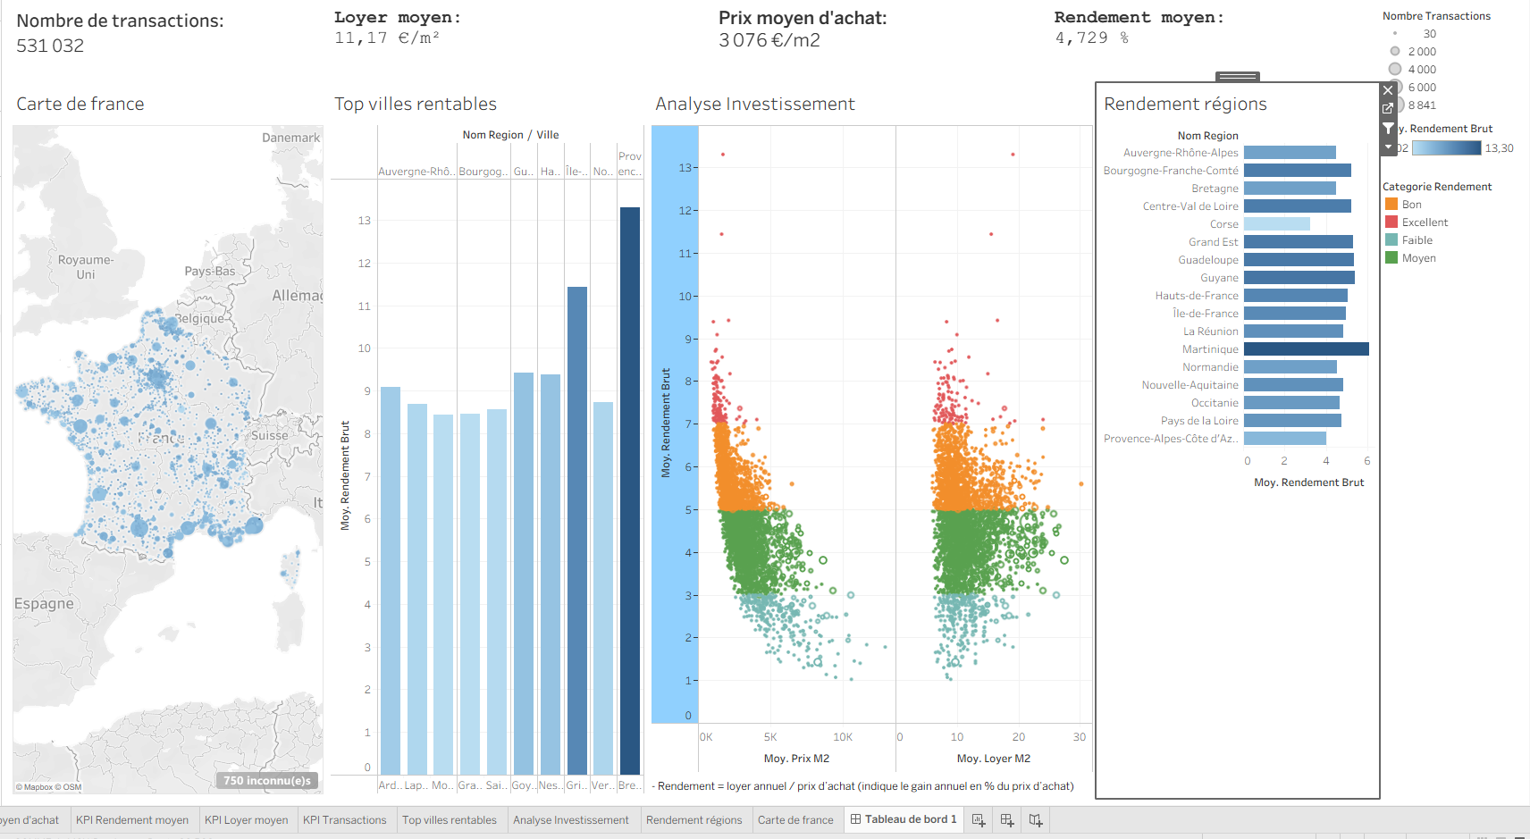
DASHBOARD Tableau

Slide 12
SYNTHÈSE DES RÉSULTats
Villes les plus rentables
Parmi les villes identifiées :
Grigny
Lapalisse
Saint-Claude
Grand-Charmont
avec des rendements supérieurs à la moyenne nationale.
Constat principal
Les meilleurs rendements sont souvent observés dans des villes où :
le prix d'achat reste faible ;
les loyers demeurent relativement élevés.

Slide 13
RECOMMANDATIONS AU CLIENt
Pour maximiser le rendement
Privilégier :
les villes à prix d'achat modéré ;
les marchés avec une demande locative stable ;
les zones présentant un rendement supérieur à 6 %.
Pour limiter le risque
Ne pas se baser uniquement sur le rendement :
vérifier la dynamique démographique ;
analyser la vacance locative ;
étudier l'attractivité économique locale.

Slide 14
LIMITES ET AMÉLIORATIONS
Limites
Absence des charges réelles
Absence de la fiscalité
Absence du taux de vacance locative
Analyse basée sur le rendement brut
Améliorations possibles
Ajouter les données démographiques
Ajouter les revenus des ménages
Intégrer les taux de vacance locative
Construire un score global d'investissement

Slide 15
Merci!
Karim CHAMI
Mastere 2 AI & Data Science
08 Juin, 2026

